Slide 1

Java Professional module #5 General and repetition
lecture #4 Unit testing. JUnit. Mockito tests.
Mentor: Ilia Iliukovich

Slide 2
lecture #4. Unit testing. JUnit. Mockito tests.
Unit Testing
Method of Unit testing
Mike Cohn Piramide
JUnit
Steps of testing
Mockito tests
Types of test objects

Slide 3
Unit Testing
Модульные тесты (Unit Tests) — тестируют наименьшую единицу кода — обычно функцию, класс или структуру данных. Самым важным аспектом модульных тестов является их скорость. Unit тесты позволяют автоматизировать проверку приложения.
Помимо модульных тестов существуют интеграционные тесты, которые тестируют взаимодействия нескольких участков системы.

Slide 4
Свойства юнит тестов
Unit Test – кусок кода, который автоматизировано вызывает UoW (Unit of work) для теста и затем проверяет некоторые предположения об одном из конечных результатов. UT почти всегда написаны с использованием фреймворка тестирования.
Легко реализовать
Читабельные, легко запускаются
Проходят быстро
Надежные, постоянные в своих результатах
Должны иметь полный контроль над тестируемым UoW
Изолированные (от других тестов)
Когда падают, должно быть легко найти причину и место падения
Поддерживаемые, повторяемые до тех пор, пока код не поменялся

Slide 5
Бонусы тестирования
Применяется на протяжении всего периода жизни приложения и с самых первых моментов построения ПО
Unit – первый пользователь вашего ПО
Типы тестов: Unit > Integration > Function > Stress
Дает уверенность в том, что другие разработчики и тестировщики не получат «глупых» ошибок
Малый объем кода для дебага во время тестов
Возможность симулировать ошибки, тестировать исключительные ситуации
Тестирование выступает как актуальная документация кода
Побуждает разработчиков к рефакторингу

Slide 6
Methods of Unit testing
Есть несколько способов покрытия кода при Unit-тестировании:
Тестирование белого ящика — с помощью пользовательского интерфейса проверяются ввод и вывод.
Тестирование черного ящика — помогает проверить поведение различных функций, используемых в приложении.
Тестирование серого ящика — используется для выполнения тестов, рисков и методов оценки.

Slide 7
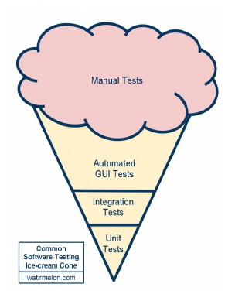
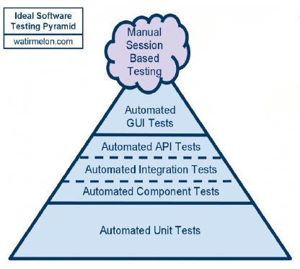
Структура тестирования

Slide 8
Mike Cohn Piramide
Майк Кон предложил пирамиду автоматизации, чтобы помочь командам найти лучший подход к автоматизации тестирования:
Worflow
Tests
Through the UI
API/Service Layer
Business Rules
Functional Tests
Unit tests/Component Tests
(Programmer Tests)

Slide 9
Junit
JUnit - фреймворк для Java, полностью совместимый с самим языком и его инструментами, поэтому им удобнее всего пользоваться для тестирования Java-проектов. Широко используется в энтерпрайз-секторе:
Сервисы крупных компаний
Банки
Страховые направления и т.д.

Slide 10
JUnit
Перед тем, как начать писать тесты:
Найдите pom.xml в своем проекте
Добавьте зависимость в блок dependencies
  <dependencies>
  <dependency>
  <groupId>org.junit.jupiter</groupId>
  <artifactId>junit-jupiter</artifactId>
  <version>5.9.1</version>
  <scope>test</scope>
  </dependency>
  </dependencies>
  Ок. Все готово!

Slide 11
Junit
Список аннотаций для JUnit:
@Test – определяет что метод method() является тестовым.
@Before – указывает на то, что метод будет выполнятся перед каждым тестируемым методом @Test.
@After – указывает на то что метод будет выполнятся после каждого тестируемого метода @Test
@BeforeAll – указывает на то, что метод будет выполнятся в начале всех тестов,
а точней в момент запуска тестов(перед всеми тестами @Test).
@AfterAll – указывает на то, что метод будет выполнятся после всех тестов.
@Disabled – говорит, что метод будет проигнорирован в момент проведения тестирования.
(expected = Exception.class) – указывает на то, что в данном тестовом методе
вы преднамеренно ожидаете Exception.
(timeout = 100) – указывает, что тестируемый метод не должен занимать больше чем 100 миллисекунд.

Slide 12
Junit
Основные методы класса Assert для проверки:
fail(String) – указывает на то что бы тестовый метод завалился при этом выводя текстовое сообщение.
assertTrue([message], boolean condition) – проверяет, что логическое условие истинно.
assertsEquals([String message], expected, actual) – проверяет, что два значения совпадают.
Примечание: для массивов проверяются ссылки, а не содержание массивов.
assertNull([message], object) – проверяет, что объект является пустым null.
assertNotNull([message], object) – проверяет, что объект не является пустым null.
assertSame([String], expected, actual) – проверяет, что обе переменные относятся к одному объекту.
assertNotSame([String], expected, actual) – проверяет, что обе переменные относятся к разным объектам.

Slide 13
Steps of testing
1. Разработчик рассматривает компонент и принцип его работы. После этого он продумывает логику того, как будет работать тест
2. Пишется тест с помощью JUnit. Обычно этот код определяет какие именно результаты тест должен воспринять как правильные на основе действий, который мог бы совершить пользователь или другой компонент программы.
3. Тест принимает разные входные данные, которые будут тестироваться в компоненте.
4. Разработчик определяет, что тест будет выводить в случае ошибки, как покажет результаты, в каком порядке будет запускаться и так далее.
5. После этого тестировщик запускает для компонента тест и проверяет результаты. Если нужно протестировать еще какую-то возможность, для этого пишется свой тест.

Slide 14
Mockito tests
Mockito - открытая и довольно популярная библиотека с лицензией MIT License. Обширно используется при тестировании, например, Spring Boot приложений. Mockito также относится к модульному тестированию и позволяет создавать и настраивать макеты объектов для тестов.

Slide 15
Mockito
Mockito — фреймворк для тестирования приложений, который позволяет легко и быстро подменять реальные объекты программы «пустышками». Такие фиктивные объекты часто называют «моками» (mock — подражать).
Для подключения необходимо добавить в pom.xml
<dependency>
<groupId>org.mockito</groupId>
<artifactId>mockito-core</artifactId>
<version>4.8.0</version>
<scope>test</scope>
</dependency>
Почти всё самое интересное может быть взято из класса org.mockito.Mockito (или можно статически импортировать его методы)

Slide 16
Types of test objects
Заглушки (test stub) - используются для получения данных из внешней зависимости, подменяя её. При этом заглушка игнорирует все данные поступающие из тестируемого объекта, возвращая заранее определённый результат.
Шпионы (test spy) - разновидность заглушки, которая умеет протоколировать сделанные к ней обращения из тестируемой системы, чтобы проверить их правильность в конце теста. При этом фиксируется количество, состав и содержание параметров вызовов. Например, Если существует необходимость проверки, что определённый метод тестируемого класса вызывался ровно 1 раз, то шпион - именно то, что нам нужно.
Фикция (mock object) похож на шпиона, но обладает расширенной функциональностью, заранее заданными поведением и реакцией на вызовы.

Slide 17
Mockito
Чтобы создать заглушку (или мок), используйте mock(class). Затем используйте when(mock).thenReturn(value), чтобы указать возвращаемое значение для метода.
Если Вы укажете более одного возвращаемого значения, они будут возвращены методом последовательно, пока не вернётся последнее, после этого при последующих вызовах будет возвращаться только последнее значение (таким образом, чтобы метод всегда возвращал одно и то же значение, просто укажите его единожды).
//подготавливаем
Iterator i = mock(Iterator.class);
when(i.next()).thenReturn("Hello").thenReturn("World");
//выполняем
String result = i.next()+" "+i.next();
//сравниваем
assertEquals("Hello World", result);
Заглушки также могут возвращать различные значения в зависимости от передаваемых в метод аргументов.
Comparable c = mock(Comparable.class);
when(c.compareTo("Test")).thenReturn(1);
assertEquals(1, c.compareTo("Test"));

Slide 18
TDD concept

